Slide 1

UNIVERSIDAD NACIONAL AUTÓNOMA DE NICARAGUA
UNAN-León
ÁREA DE CONOCIMIENTO CIENCIAS Y TECNOLOGÍA
ÁREA ESPECÍFICA DE INGENIERÍA EN SISTEMAS DE INFORMACIÓN
Estudio de Caso: Desarrollar de una aplicación web o Móvil sobre un Sistema de control de inventario y facturación para librería
Autor:
Br.
Courthney Alonso Alfred Len
Octubre 2024

Slide 2

Introducción
El sistema de control de inventario y facturación para las librerías es una herramienta fundamental, para cualquiera de este tipo que quiera optimizar sus operaciones, tener una gestión de datos algo más propensa al error, y ofrecer una experiencia cliente insorteable de la competencia. Es un software en línea que moderniza y automatiza los registros manuales de compras y ventas.

Slide 3
Objetivos
General
Información completa que te permitirá mejorar la gestión de inventarios y facturación de tu librería, mejorando la eficiencia de los procesos, la toma de decisiones y la satisfacción del cliente.
Específicos
Diseñe y desarrolle software personalizado o modifique las soluciones existentes para satisfacer las necesidades únicas de la librería.
Cree una base de datos para almacenar información sobre productos, clientes, proveedores, ventas y cambios de productos.
Cree informes de ventas detallados para analizar datos de rendimiento.
Nota: los verbos tienen que ser en infinitivo

Slide 4
Motivación
Servicio más rápido: Gracias al producto creado y digitalizado, podrás encontrar cosas más rápido y agilizar el proceso de venta.
Información precisa: El sistema puede proporcionar información detallada sobre los productos, como disponibilidad, precio y características, lo que facilita la toma de decisiones de los clientes.
El sistema le permite crear un informe de ventas detallado, lo que facilita la identificación de sus productos más populares y los momentos en que tienen mayor demanda.

Slide 5
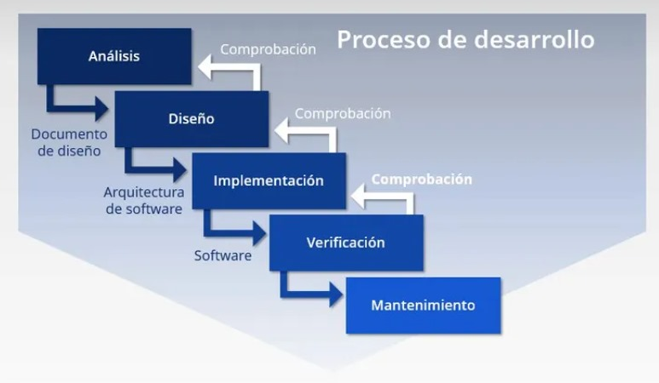
Metodología
Explicar el modelo de cascada o el que utilizaron

Slide 6
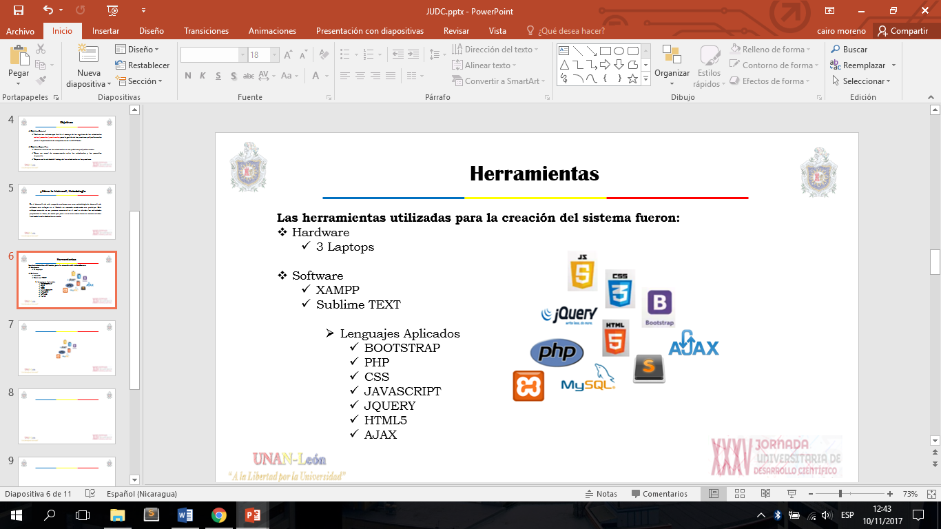






Herramientas
Las herramientas utilizadas para la creación del sistema fueron:
Hardware
1 Laptops, Windows 10/ 64bits
Software y lenguajes de Programación

Slide 7
Funcionalidad
Funcionalidades del sistema:
Tenemos la parte de los módulos de los proveedores
Módulo de productos
Módulo de facturación y ventas
Módulo de usuario
Respaldo y restauración de la base de datos
Módulo de ventas como el rol de vendedor
Módulo de inventario

Slide 8
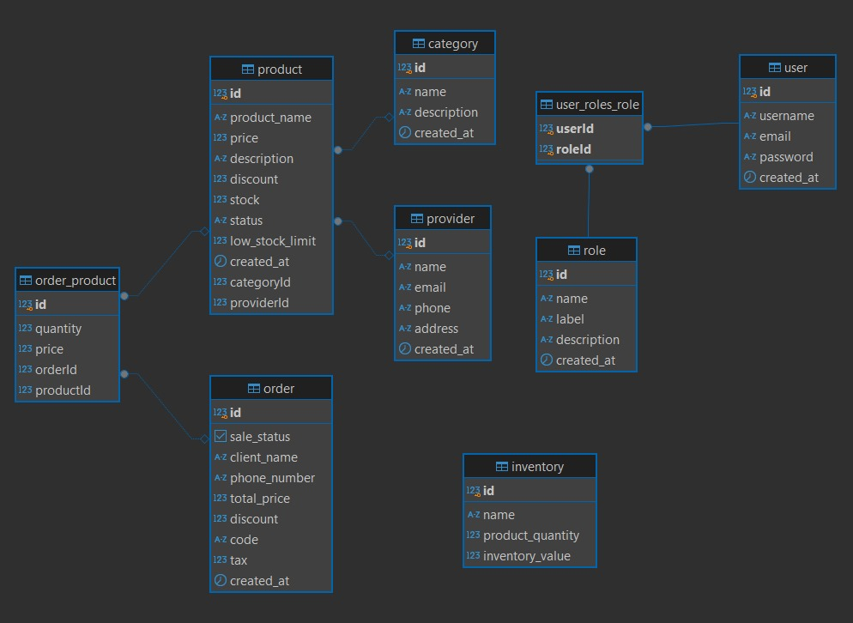
Modelo de Datos

Slide 9
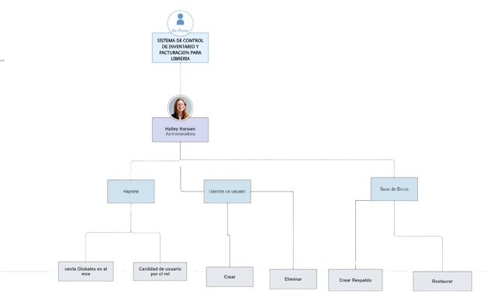
Diseño Arquitectónico

Slide 10
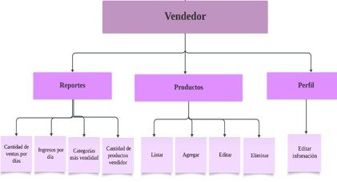
Diseño Arquitectónico vendedor

Slide 11

Demostración
Aplicación web para el control de pagos de las carreras autofinanciadas

Slide 12


Slide 13
Conclusiones
Con la realización de este trabajo concluimos que:
El desarrollo de esta aplicación web permite optimizar y mejorar el proceso de facturación y productos, aumentando así la eficiencia y precisión en la gestión de datos. La interfaz intuitiva y las funciones personalizables simplifican el trabajo diario de los usuarios, reducen los errores y aumentan la productividad. Hay planes de integrarse con otras empresas para ampliar la funcionalidad de la aplicación en el futuro.
Este proyecto demuestra la viabilidad de desarrollar una aplicación web completa para la facturación y la gestión de inventarios. Las aplicaciones se diseñan según los requisitos de diseño y proporcionan muchas ventajas competitivas.

Slide 14
Recomendaciones
Al concluir nuestro trabajo recomendamos que:
Administre los datos adecuadamente para que la aplicación funcione de manera eficiente.
Todos los usuarios finales que administren el sitio web deben tener conocimientos básicos de informática.
Realizar el debido mantenimiento de la base de datos para obtener un rendimiento óptimo de la aplicación.

Slide 15
Gracias por su atención
Aplicación web para el sistema de control de inventario y facturación para librería.

